Slide 1
Особенности патриотического воспитания дошкольников через ознакомление с историей родного края
МУНИЦИПАЛЬНОЕ БЮДЖЕТНОЕ ДОШКОЛЬНОЕ ОБРАЗОВАТЕЛЬНОЕ
УЧРЕЖДЕНИЕ «ДЕТСКИЙ САД «РУЧЕЁК» СЕЛА ТЕНИСТОЕ
БАХЧИСАРАЙСКОГО РАЙОНА РЕСПУБЛИКИ КРЫМ
Автор: Гордей Наталия Юрьевна, старший воспитатель
2023год

Slide 2
Особенности патриотического воспитания дошкольников через ознакомление с историей родного края
Цель
Задачи
совершенствование профессиональной компетентности педагогов и повышение их педагогического мастерства в краеведческой работе с дошкольниками.
выявить затруднения воспитателей в планировании и организации работы с детьми по патриотическому воспитанию.
вызвать у педагогов осознание необходимости расширять свои знания в области формирования патриотических чувств у детей;
создать в коллективе обстановку творческого поиска наиболее эффективных форм и методов в работе с детьми в данном направлении;
активизировать деятельность педагогов по пополнению и обновлению предметно-пространственной среды по патриотическому воспитанию.

Slide 3
Повестка дня
1.Выполнение решений предыдущего педсовета (заведующий Исаенко А.А.);
2.Итоги тематического контроля «Ознакомление с родным краем как средство патриотического воспитания дошкольников»
(заведующий Исаенко А.А.);
3.Теоретическая часть: консультация «Краеведение в ДОУ»
(старший воспитатель Гордей Н.Ю.);
4.Педагогическая копилка (из опыта работы педагогов по теме педсовета);
5.Викторина «Хорошо ли я знаю свой край?» (старший воспитатель Гордей Н.Ю.);
7.Разное.
8.Проект решения педсовета
(заведующий Исаенко А.А.);

Slide 4
«Воспитание любви к родному краю, к родной культуре, к родному городу, к родной речи – задача первостепенной важности, и нет необходимости это доказывать»
Академик Д. С. Лихачев

Slide 5
Итоги тематического контроля (рекомендации)
1. Работу педагогов всех возрастных групп признать удовлетворительной
2. Грамотно, содержательно прописывать воспитательно-образовательную работу по патриотическому воспитанию в календарных планах воспитателям всех возрастных групп
3. Отметить творческий подход воспитателей старшей группы в подготовке смотра-конкурса «Центр краеведения в ДОУ»
4. Провести неделю открытых дверей (апрель 2024г.) презентации итоговых мероприятий проектов по региональному компоненту
5. Продолжить работу по патриотическому воспитанию дошкольников, используя новые технологии обучения и воспитания
6. Продолжить просветительскую работу родителей познавательному ознакомлению с родным краем

Slide 6
«Воспитание любви к родному краю, к родной культуре, к родному городу, к родной речи – задача первостепенной важности, и нет необходимости это доказывать» Академик Д. С. Лихачев

Slide 7
Консультация «Краеведение в ДОУ
Уголок
краеведения

Slide 8
Деловая игра для педагогов «Знаешь ли ты свой край?»
1. Задание:
«Узнай символ города»
2.Задание:
Придумайте слова-признаки (по 1прилагательному) о нашем Крыме на каждую букву, которые есть в названии села «Тенистое».
Например:
К-красивый
Р- родной
Ы
М- милый

Slide 9
Самая крупная птица Крыма?

Slide 10
Самая маленькая птица Крыма?

Slide 11
Самая быстрая птица Крыма?

Slide 12
Самый ядовитый паук Крыма?

Slide 13
Самый крупный паук Крыма?

Slide 14
Самое большое по площади из Крымских озёр?

Slide 15
Самый большой зверь Крыма?

Slide 16
Самая южная точка?

Slide 17
Самая восточная точка?

Slide 18
Самая высокая гора?

Slide 19
Самая длинная пещера?

Slide 20
Самый большой водопад?

Slide 21
4 задание: Игра: «Скажи иначе пословицу»
«Когда леди выходит из автомобиля, автомобиль едет быстрее»

Slide 22
«Голова – венец тела, а глаза – лучшие алмазы в том венце»

Slide 23
«Плохое начало ведёт к плохому концу»

Slide 24
«Идущий степь пересечет»

Slide 25
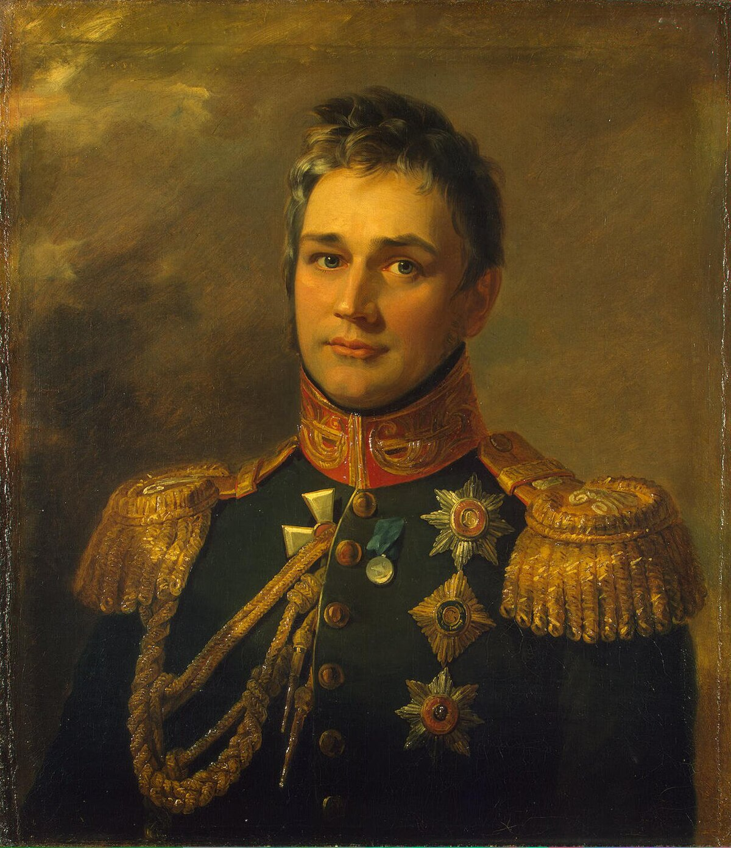
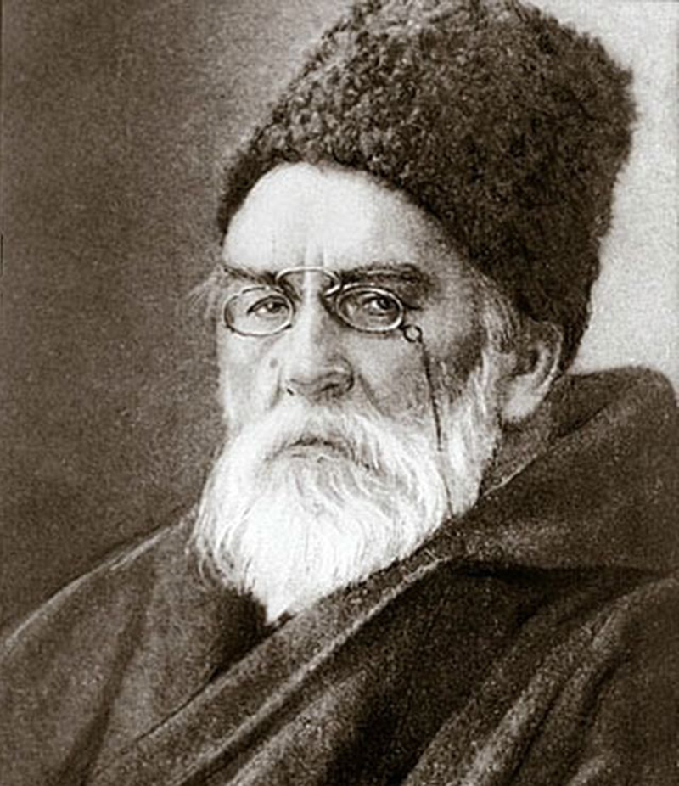
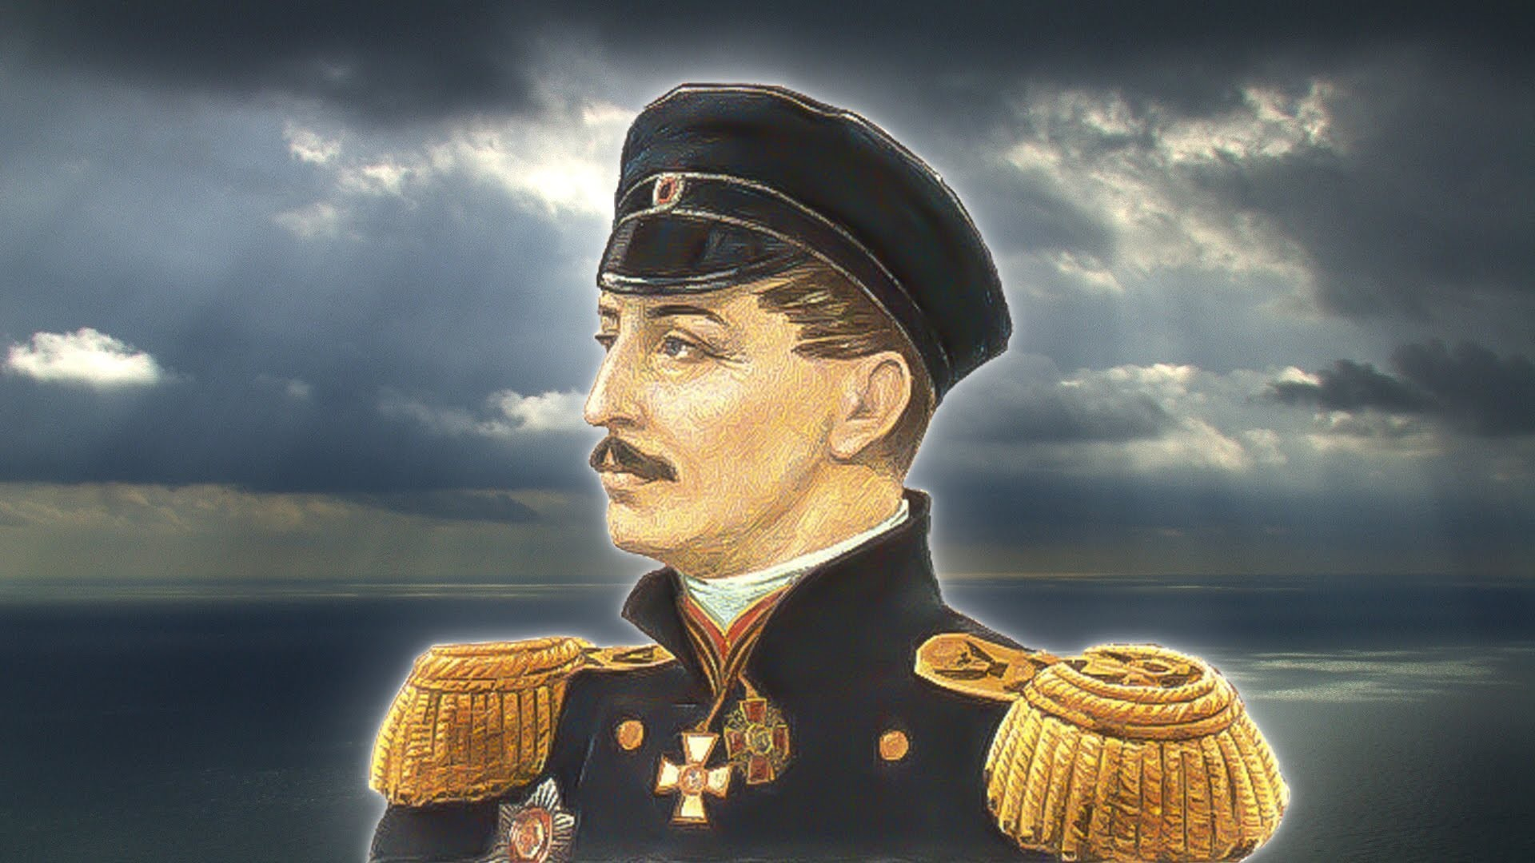
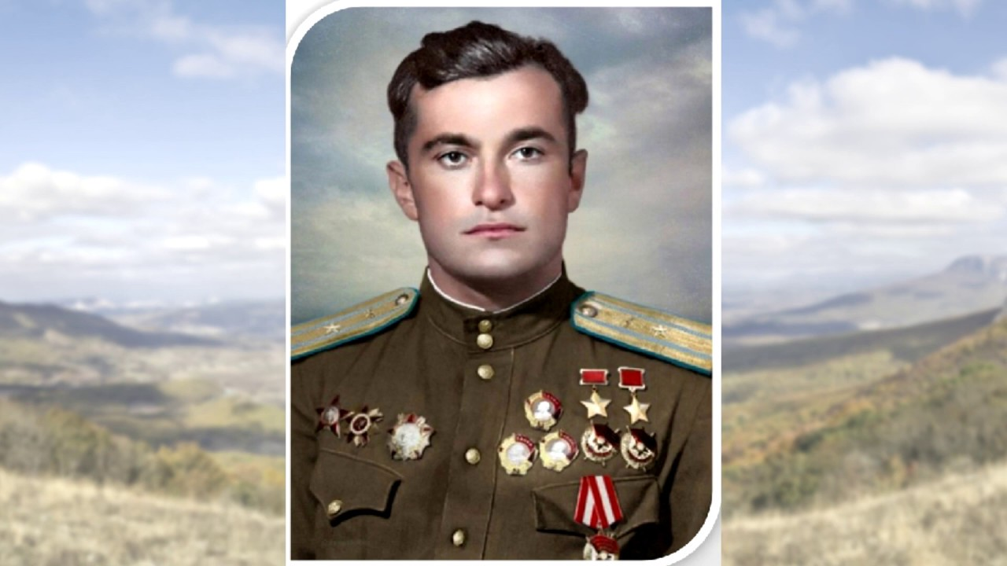
Известные люди Крыма

Slide 26
Проект решения педсовета:
1. Продолжить углубленную работу по краеведению дошкольников, совершенствуя содержание, используя новые технологии, формы, методы и приемы работы по данному направлению воспитания. Ответственный: старший воспитатель, воспитатели возрастных групп. Срок: в течение учебного года.
2. Принять в работу рекомендации по организации краеведения дошкольников: планирование, современные методические разработки, диссеминация опыта. Ответственный: старший воспитатель, воспитатели возрастных групп. Срок: в течение учебного года.

Slide 27
Спасибо за внимание!

